Slide 1
Presentasi Aplikasi Kasir
Rumusan Masalah
Presentasi Aplikasi Kasir
By – Mohammad Aqil Athvihaz
By – Mohammad Aqil Athvihaz
1. Pelannya dan inefisiensi dalam proses transaksi
2. Sering terjadinya kesalahan perhitungan dalam transaksi
3. Tidak adanya catatan transaksi/inventaris secara otomatis

Slide 2
Presentasi Aplikasi Kasir
Tujuan Aplikasi
Rumusan Masalah
1. Menaikkan efisiensi dan mempercepat proses transaksi
2. Mengurangi “Human Error” dalam transaksi
3. Mempermudah dan meng-otomasikan catatan transaksi dan inventaris
1. Pelannya dan inefisiensi dalam proses transaksi
2. Sering terjadinya kesalahan perhitungan dalam transaksi
3. Tidak adanya catatan transaksi/inventaris secara otomatis
By – Mohammad Aqil Athvihaz

Slide 3
Tujuan Aplikasi
Rumusan Masalah
1. Menaikkan efisiensi dan mempercepat proses transaksi
2. Mengurangi “Human Error” dalam transaksi
3. Mempermudah dan meng-otomasikan catatan transaksi dan inventaris
1. Pelannya dan inefisiensi dalam proses transaksi
2. Sering terjadinya kesalahan perhitungan dalam transaksi
3. Tidak adanya catatan transaksi/inventaris secara otomatis
KASIRIN

Slide 4

Tujuan Aplikasi
Login Page
1. Menaikkan efisiensi dan mempercepat proses transaksi
2. Mengurangi “Human Error” dalam transaksi
3. Mempermudah dan meng-otomasikan catatan transaksi dan inventaris
KASIRIN

Slide 5
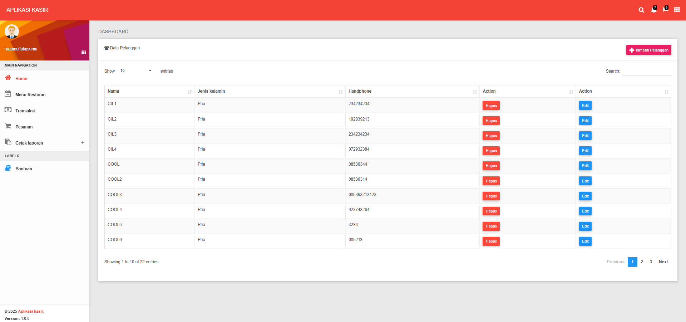
Login Page
Menu Makanan Page
KASIRIN

Slide 6
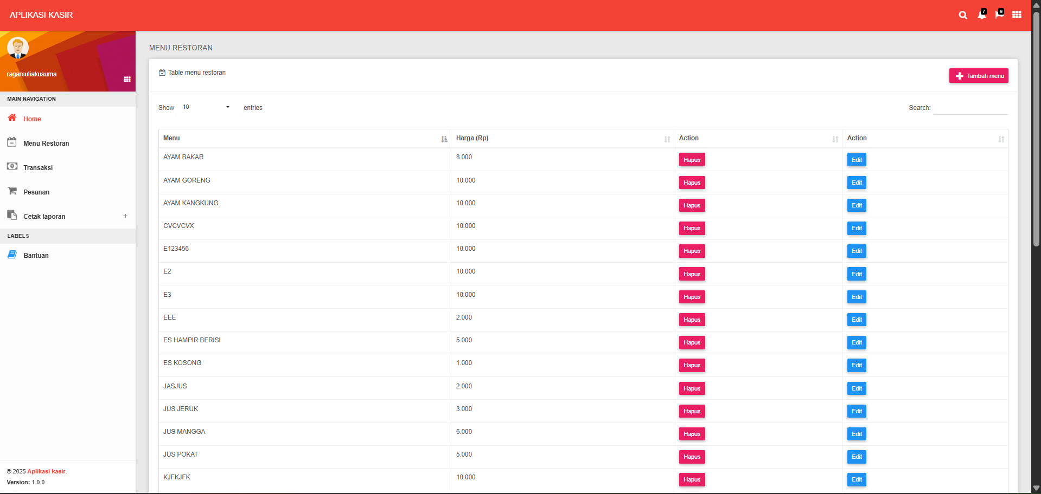
Login Page
Menu Makanan Page
Transaksi Page
KASIRIN

Slide 7
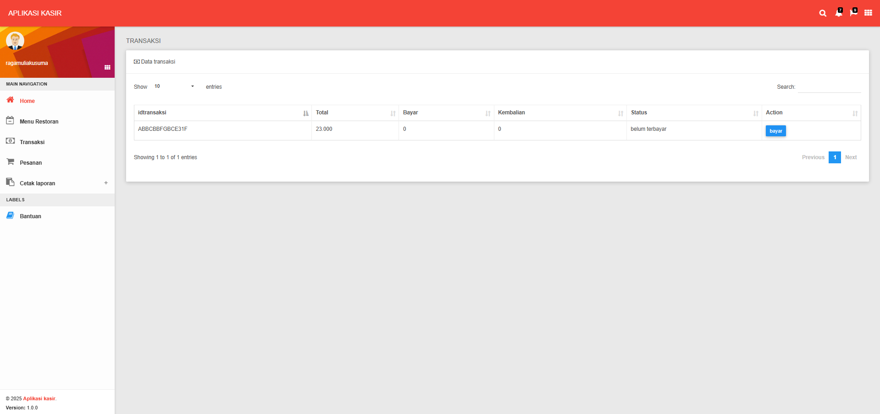
Pesanan Page
Transaksi Page
Menu Makanan Page
KASIRIN

Slide 8
Pesanan Page
Transaksi Page
Terima Kasih
KASIRIN

Slide 9
Pesanan Page
Terima Kasih

